Slide 1
AVALIAÇÃO DA QUALIDADE DA ÁGUA BRUTA DE MANANCIAIS DE ABASTECIMENTO PÚBLICO DO ESTADO DE GOIÁS
Yan Machado Sousa
Karla Alcione da Silva Cruvinel
Saulo Bruno Silveira e Souza
Paulo Sérgio Scalize
Humberto Carlos Ruggeri Júnior

Slide 2
INTRODUÇÃO
Necessidade de determinar a qualidade das águas de um manancial de forma simples;
O IQA original incorporou nove parâmetros da água e os associou atribuindo peso de acordo com a influência que cada um tinha sobre a água.

Slide 3
O objetivo deste trabalho foi determinar o IQA de mananciais de abastecimento público localizados no estado de Goiás, utilizando dados de qualidade da água bruta fornecidos pela SANEAGO.
OBJETIVO

Slide 4
- dados de água bruta fornecidos pela SANEAGO dos anos de 2012 e 2013; - mananciais de abastecimento de 127 cidades do estado de Goiás; - IQA desenvolvido por Souza (2014) adaptado por Cruvinel (2015);
MATERIAIS E MÉTODOS

Slide 5
- turbidez (T), cor aparente (CA), pH, alcalinidade total (AT), dureza (D), oxigênio consumido (OC), coliformes totais (CT) e Escherichia coli (EC); - IQA retornou valores entre 0 e 1, sendo que o quão próximo o valor estiver de 1, melhor é a qualidade da água bruta daquele manancial; 𝐼𝑄𝐴=0,19𝑇+0,221𝐶𝐴+0,179𝑝𝐻+0,201𝐴𝑇+0,192𝐷+0,185𝑂𝐶+0,189+0,1E𝐶
MATERIAIS E MÉTODOS

Slide 6
- Separou em cinco mesorregiões; Norte, Noroeste, Leste, Centro e Sul divididas segundo o IBGE (2008). - Calculou-se o IQA para cada um dos municípios e assim por média aritmética determinou-se o IQA médio da mesorregião.
MATERIAIS E MÉTODOS

Slide 7
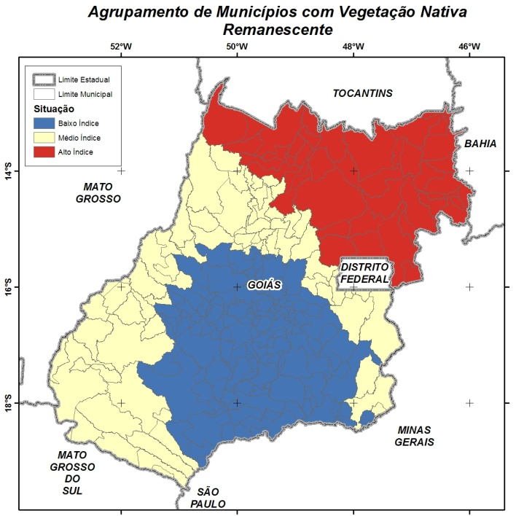
RESULTADOS E DISCUSSÕES

Slide 8
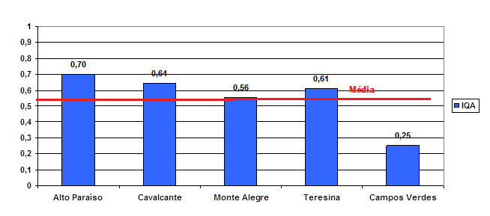
RESULTADOS E DISCUSSÕES
Região Norte:
A região norte contém uma grande área preservada, e nela inserida a Chapada dos Veadeiros;
Campos Verdes - bacia está dentro do perímetro urbano da cidade.

Slide 9
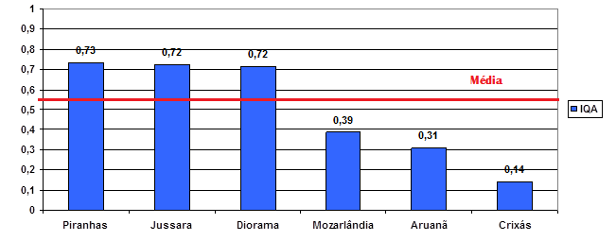
RESULTADOS E DISCUSSÕES
Região Noroeste:
- Piranhas: IQA pode ser associado ao alto índice de preservação do cerrado. À montante da cidade as matas ciliares estão preservadas;
- Crixás: atividade mineradora presente no município.

Slide 10
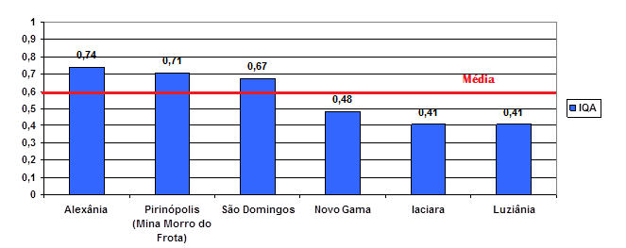
RESULTADOS E DISCUSSÕES
Região Leste:
Melhor media de IQA;
Alexânia: terceira maior produtora de água mineral do estado de Goiás;
Não recebe água de outros corpos d’água devido a sua elevada altitude em relação ao restante do estado;
Pirenópolis: alto IQA – muita vegetação nativa.

Slide 11
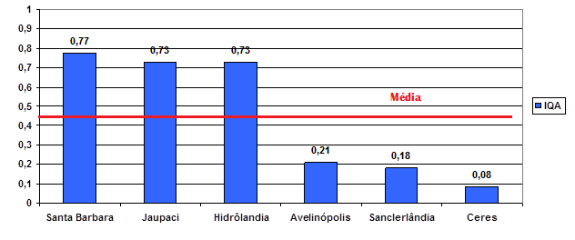
RESULTADOS E DISCUSSÕES
Região Central:
mais populosa e mais urbanizada, obteve as menores das médias, possuindo também o pior IQA (0,08);
grande atividade industrial, perímetro urbano;
o curso do rio segue cercado por zonas de agricultura;

Slide 12
RESULTADOS E DISCUSSÕES
Região Central:
No caso de Goiânia foram analisados o IQA de três mananciais, Ribeirão João Leite (0,54), Rio Meia Ponte (0,54) e Ribeirão Samambaia (0,63).

Slide 13
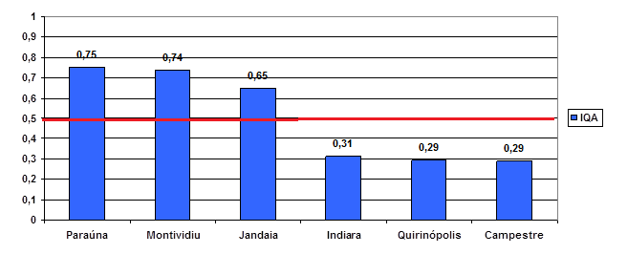
RESULTADOS E DISCUSSÕES
Região Sul:
- Paraúna (0,75) - Parque Estadual de Paraúna;
- Quirinópolis - indústria sucroenergética

Slide 14
CONCLUSÃO
quatro fatores de grande influência na qualidade da água de uma cidade, dois deles afetam positivamente e outros dois negativamente.
Cidade as quais possuem atividade mineradora e grande atividade agrícola tendem a ter o IQA reduzido, enquanto cidades com atividade turística ambiental (áreas preservadas) e maior altitude tendem para um IQA superior, pois as nascentes dos rios estarão nesses pontos altos, sendo assim não recebem águas com qualidade já alterada vinda de outras localidades.
Promover o planejamento das atividades realizadas em um município contribui altamente com a manutenção dessa qualidade

Slide 15
REFERÊNCIAS
CRUVINEL, K. A. (2015), Índice de Qualidade Ambiental de Bacias Hidrográficas de Mananciais de Abastecimento do Estado de Goiás. Universidade Federal de Goiás, Goiânia – GO. 20p.
SANEAGO (2009). Relatório quantitativo sobre a localização de lixo, lixões e aterros nas bacias dos mananciais de superfícies. Goiânia – GO. 18p.
SOUZA, S. B. S. (2014). Índice de Qualidade da Àgua pela Técnica Estatística Multivariada para Estimar a Deterioração Temporal dos Mananciais do Estado de Goiás. Universidade Federal de Goiás, Goiânia – GO. 22p.

Slide 16
OBRIGADA!
Karla Alcione Cruvinel
EECA/UFG
Karlaalcione.ufg@gmail.com

